Slide 1
虚拟现实仿真平台异构并行计算关键技术研究
答辩人： 刘寿生
导师：陈 戈 教授
时间： 2014-5-31

Slide 2
目录
绪论
通用并行计算
骨骼动画矩阵调色板并行算法
柏林噪声风场扰动粒子系统并行算法
总结和展望
虚拟现实平台多任务并行

Slide 3
目录
绪论
通用并行计算
骨骼动画矩阵调色板并行算法
柏林噪声风场扰动粒子系统并行算法
总结和展望
虚拟现实平台多任务并行

Slide 4
背景和对象
依托基金：
国家自然科学基金No: 40971207 “基于VR-GIS的城市噪声检测数据三维分析模型及可视化评价研究”
国家科技部科技人员服务企业行动基金No: SQ2009GJA0002426 “基于CUDA并行架构的高逼真度VRGIS加速引擎”
研究对象：
——VRGIS虚拟现实地理信息系统一体化仿真平台
Notes:
背景
需求来源
面向单核处理器的传统单线程算法难以满足海量数据处理的实时性需求，也无法充分发挥多核处理器的计算潜力，并行计算技术成为计算机性能优化的前沿技术。特别在多媒体、三维图形这些具有高实时性需求的领域，快速处理海量数据的需求尤为迫切。
技术来源
研究并行计算(Parallel Computing)的主要目标是提升算法的时间效率，一直以来研究人员在总结并行计算成果时，往往仅仅参照串行单线程版本，普遍存在参照标准单一的缺陷，成果在有效性和显著性方面缺乏说服力。本文同时实现多套并行计算方案。
对象
虚拟现实地理信息系统一体化仿真平台VRGIS，它是一套集VR虚拟现实及GIS地理信息系统为一体的三维引擎软件平台，该平台由中国海洋大学海洋信息技术实验室(Marine Information Technology Laboratory, MIT Lab)自主研发。

Slide 5
目标和意义
目标
——经诊断发现引擎中性能瓶颈包括以下两个方面
VR虚拟现实的动态角色动画模型快速渲染；
复杂自然现象的粒子系统高性能仿真模拟；
意义
——结合最新的并行软件技术和硬件，探索应对性能瓶颈问题的解决方案解决虚拟现实仿真平台的性能瓶颈问题，进一步提升该引擎的执行性能，从而带动数据量承载能力的攀升以及实时性的突破。
Notes:
目标
——经诊断发现引擎中性能瓶颈包括以下两个方面
VR虚拟现实的动态角色动画模型快速渲染；
复杂自然现象的粒子系统高性能仿真模拟；
意义
——结合最新的并行软件技术和硬件，探索应对性能瓶颈问题的解决方案解决虚拟现实仿真平台的性能瓶颈问题，进一步提升该引擎的执行性能，从而带动数据量承载能力的攀升以及实时性的突破。

Slide 6
国内外现状——通用并行计算
Antonio Plaza 2011 数据: HyperSpectral 算法: Endmember Unmixing 方法: Cluster、Network、FPGA、GPU 实验: 4种HPC并行架构性能对比
并行架构 | 配置 | 参数 | 加速比
Cluster | CPUs Intel Xeon NASA | 32 * 2.4 * 2 154 Gflops | 15
Network | CPUs Intel/AMD/SUN | ≈ 150 Gflops | 13
FPGA | Virtex-II PRO | 13696 slices ? Gflops | 35
GPU | NVidia Tesla C1060 | 240 * 1.3 * 3 933 Gflops | 61
 | CPU | GPU
实时性 | 非实时 | 实时
体积 | 庞大 | 小巧
便携性 | 机房 | 机载
数据量 | 海量 | 有限
Notes:
Head of the Hyperspectral Computing Laboratory, University of Extremadura(埃斯特雷马杜拉), Spain
Hyperspectral imaging - parallel computing - remote sensing - geoscience - GPU 多技术交叉领域专家
pixel purity index(PPI) / image segmentation(IS) / endmember extraction(EE)
数据：NASA AVIRIS WTC-NY 纽约世贸中心卫星影像
同构集群：NASA Thunderhead Cluster vs 异构集群：network
非实时 vs 实时 | 机房 vs 机载 | 海量 vs 限量
离线 vs 在线 | 室内静止vs 室外移动 | T/P vs G Bytes
发展趋势：GPU成为高性能/并行技术主流架构

Slide 7
挑战GPU神话
Lee^{[29]}于2010年挑战GPU拥有百倍于CPU性能的神话，证实对于大部分场合如果CPU也经过充分优化，GPU相对CPU的性能加速比在十倍以内。
鉴于对并行技术是否能够真正发挥显著性能提升效果的质疑，Trinitis^{[30]}于2012年探讨GPU编程热情是否还能持续增长。
Notes:
[29] Lee VW, Kim C, Chhugani J, et al.
Debunking the 100X GPU vs. CPU myth: an evaluation of throughput computing on CPU and GPU.
ACM SIGARCH Computer Architecture News.ACM, 2010. 451~460
[30] Trinitis C.
Is GPU enthusiasm vanishing?.
High Performance Computing and Simulation (HPCS), 2012 International Conference.IEEE, 2012. 410

Slide 8
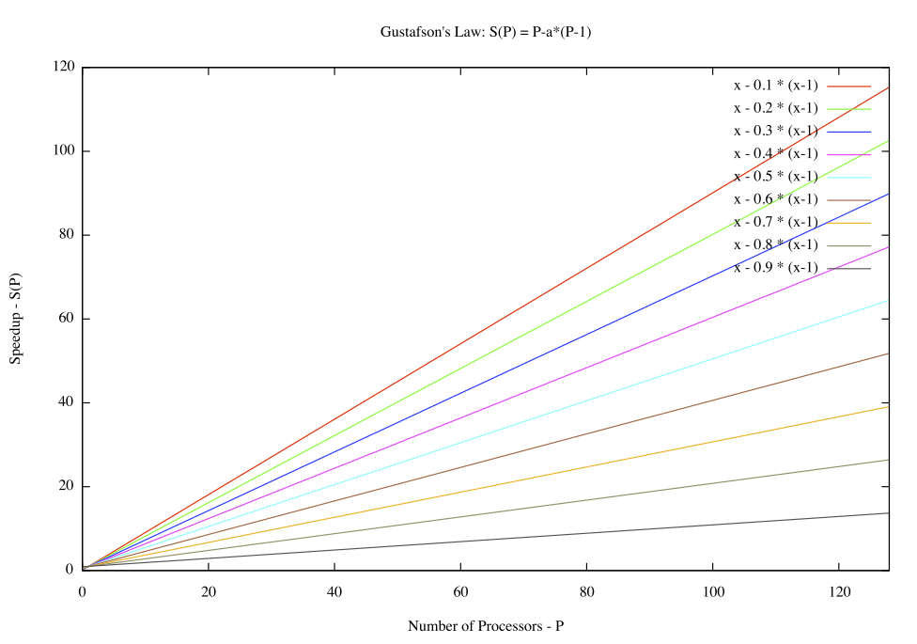
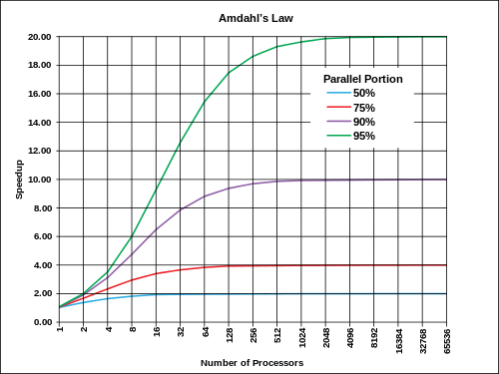
国内外现状——并行性能评价
Amdahl 1976 ACM
Gustafson 1988 SIAM
林一松 2012 计算机学报
CPU
IO DDR3
function
GPU
IO DDR5
kernel
Notes:
Spring Joint Computer Conference, ACM
SIAM journal on Scientific and Statistical Computing,
SIAM(Society for Industrial and Applied Mathematics,美国工业和应用数学学会)
Gustafson古斯塔夫森
最早由美国Amdahl于1976年提出固定问题规模的加速比定律即Amdahl定律，该定律定义加速比S的上限为1/a，其中a为串行分量百分比；
美国Gustafson于1988年提出Gustafson定律，指出经典Amdahl定律蕴含着问题规模不变的假定，提出了固定时间加速比的概念，即当机器规模增大时使问题规模也增大的方法来获得加速比的提高；
鉴于上述研究大部分关于单个任务，我国林一松^{[31]}于2012年提出异构系统优化方法，关注整个程序在CPU和GPU异构体系上整体性能的优化。
[31] 林一松, 杨学军, 唐滔, 等. 一种基于关键路径分析的 CPU-GPU 异构系统综合能耗优化方法. 计算机学报, 2012, 35(1): 123~133

Slide 9
国内外现状——虚拟现实并行计算
基于GPGPU的并行计算技术研究热点主要集中在以下方面：骨骼动画、粒子系统。
年份 | API | 作者 | GPU | 加速比
2001 | OpenGL Assembly | Lindholm | nVidia GeForce3 | unknown
2008 | Direct3D Shader | 季卓尔 | nVidia 8800GTS | 1.5
2011 | CUDA | 胡前亮 | nVidia 8600GT | 3.2
骨骼动画GPGPU算法发展历史
Notes:
Skeletal animation
Lindholm于2001年针对骨骼动画首次提出基于OpenGL Assembly extension的GPU并行加速算法；
季卓尔于2008年提出基于Direct3D Shader的GPU骨骼动画；
胡前亮于2011年提出不依赖于3D API基于CUDA的骨骼动画实时阴影仿真方法；
Particle system
粒子系统最早由Reeves在1983年提出^{[55]} ,其基本思想是：采用大量的、具有一定生命和属性的微小粒子图元作为基本的元素来表示不规则的模糊的物体。
1985年Reeves和Blau发展了粒子系统^{[56]}，他们用volume filling基本单元去生成随时间改变形状但又基本保持不变的实体。

Slide 10
本文主体组织结构图
通用
并行计算技术
CPU并行计算技术
面向骨骼动画
模块
并行计算技术
CPU并行计算算法
面向VR异构
系统
并行计算技术
模块1-骨骼动画 CPU OpenCL
GPU并行计算技术
GPU并行计算算法
模块2-粒子系统 GPU OpenCL
GLSL 着色语言
基于SIMD
基于OpenCL
基于GLSL
基于CUDA
基于OpenCL
SIMD 并行指令集
SSE 128位并行指令
AVX 256位并行指令
OpenCL开放计算语言
CUDA 统一计算设备架构
OpenCL 开放计算语言
基于SSE
基于AVX
对比分析各种并行算法
...
模块n：CPU or GPU

Slide 11
目录
绪论
通用并行计算
骨骼动画矩阵调色板并行算法
柏林噪声风场扰动粒子系统并行算法
总结和展望
虚拟现实平台多任务并行

Slide 12
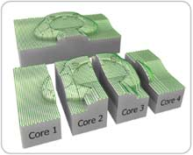
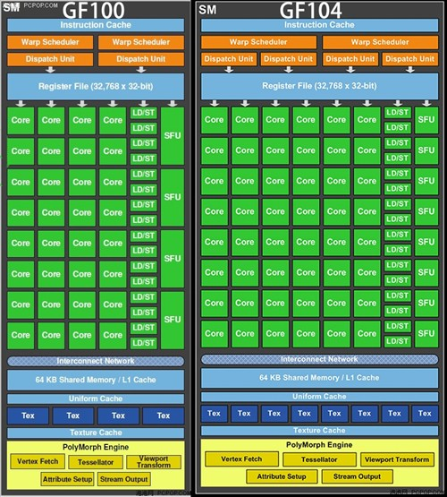
并行计算技术汇总
OpenCL
CPU
GPU
4~8
Core
100或1000
SP
Stream
Processer
OMP
SSE
TBB
AVX
APP
SL
CUDA
Notes:
面向XPU：OpenCL（Open Computing Language,开放计算语言），最新的是并行计算语言，可以同时用于中央处理器CPU和图形处理器GPU。
面向CPU：OpenMP（Open Multi-Processing,开放多线程处理）、SSE（Streaming SIMD Extensions,流式单指令多数据扩展指令集）；
面向GPU：GLSL（OpenGL Shading Language, OpenGL着色语言GLSL）、CUDA（Compute Unified Device Architecture,统一设备架构）；

Slide 13
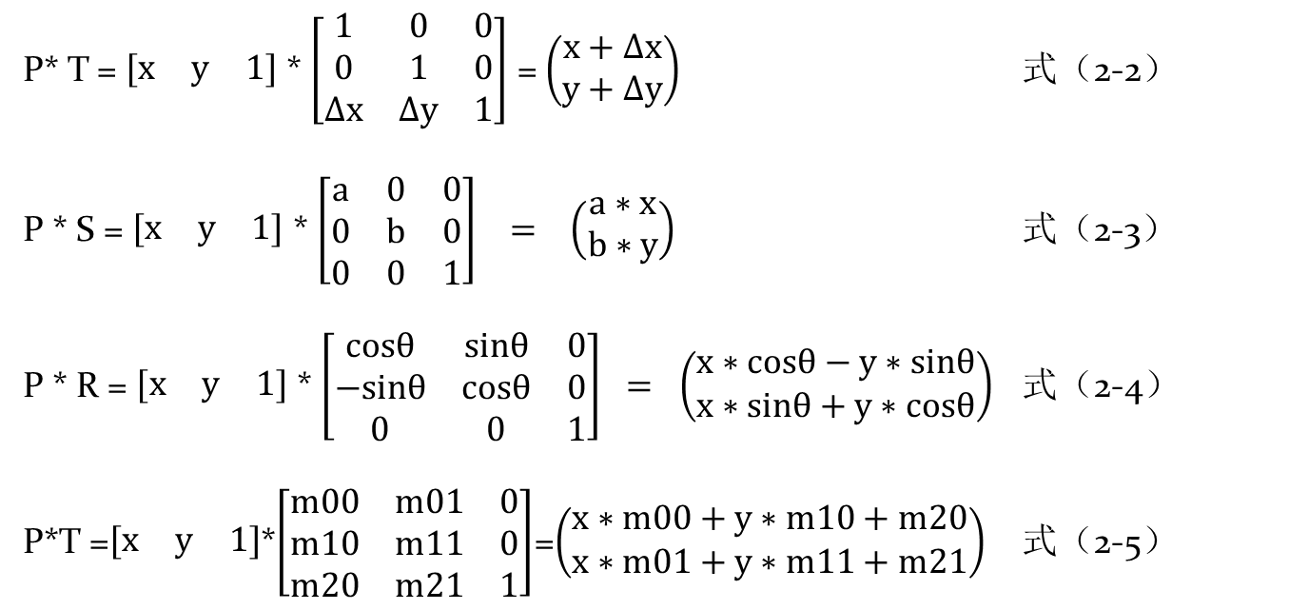
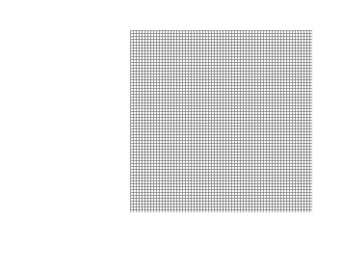
加权图像变换——CPU串行
Notes:
本章以图像变换为例，一幅长宽分别为W/H个像素的图像，顺时针旋转θ°，得到一幅新的图像。
“加权图像变换算法”
变更如下：
之前整幅图像按照一样的变换矩阵进行变换，现在给变换矩阵添加一个动态权重，
离中心越近变换幅度越大，反之幅度越小，权重设为距离对数的倒数。

Slide 14
加权图像变换——CPU传统并行
vs
原始
1 fps
SSE
2 fps
OpenMP
5 fps
叠加
8 fps
Notes:
线程内SSE指令级并行，超长寄存器——128位（__m128）、超长指令——同时计算128为（即4个float，_mm_*_ps-mul/add/load/store）。
(Streaming SIMD Extensions，流式单指令多数据扩展)
OpenMP是一个开放的CPU多线程库，理论加速比等于CPU的核心数目。
优化策略：线程通信、数据共享、数据访问局域性；
叠加：SSE + OpenMP

Slide 15
CPU并行演变过程
MMX
Multi Media eXtension 1997
SSE
Streaming SIMD Extensions 1999
AVX
Advanced Vector eXtensions
2011
OpenCL
Open Computing Language
for CPU
2011

Slide 16
GPGPU发展历史
Assembly
ARB Vertex Program
2002
GLSL
OpenGL Shading Language
2004
CUDA
Compute Unified Device Architecture 2007
OpenCL
Open Computing Language
for GPU
2009

Slide 17
目录
绪论
通用并行计算
骨骼动画矩阵调色板并行算法
柏林噪声风场扰动粒子系统并行算法
总结和展望
虚拟现实平台多任务并行

Slide 18
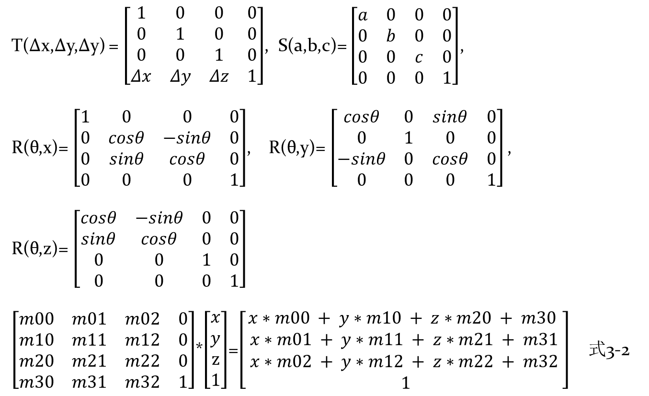
三维坐标变换
T(Δx,Δy,Δy) = $\left[\begin{matrix}1 & 0 & 0 & 0 \\ 0 & 1 & 0 & 0 \\ 0 & 0 & 1 & 0 \\ Δx & Δy & Δz & 1\end{matrix}\right]$, S(a,b,c)= $\left[\begin{matrix}a & 0 & 0 & 0 \\ 0 & b & 0 & 0 \\ 0 & 0 & c & 0 \\ 0 & 0 & 0 & 1\end{matrix}\right]$,
R(θ,x)=$\left[\begin{matrix}1 & 0 & 0 & 0 \\ 0 & cosθ & −sinθ & 0 \\ 0 & sinθ & cosθ & 0 \\ 0 & 0 & 0 & 1\end{matrix}\right]$, R(θ,y)=$\left[\begin{matrix}cosθ & 0 & sinθ & 0 \\ 0 & 1 & 0 & 0 \\ −sinθ & 0 & cosθ & 0 \\ 0 & 0 & 0 & 1\end{matrix}\right]$ ,
R(θ,z)=$\left[\begin{matrix}cosθ & −sinθ & 0 & 0 \\ sinθ & cosθ & 0 & 0 \\ 0 & 0 & 1 & 0 \\ 0 & 0 & 0 & 1\end{matrix}\right]$
$\left[\begin{matrix}m00 & m01 & m02 & 0 \\ m10 & m11 & m12 & 0 \\ m20 & m21 & m22 & 0 \\ m30 & m31 & m32 & 1\end{matrix}\right]$*$\left[\begin{matrix}x \\ y \\ z \\ 1\end{matrix}\right]$=$\left[\begin{matrix}x∗m00 + y∗m10 + z∗m20 + m30 \\ x∗m01 + y∗m11 + z∗m21 + m31 \\ x∗m02 + y∗m12 + z∗m22 + m32 \\ 1\end{matrix}\right]$式3-2

Slide 19
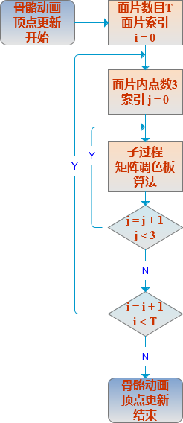
骨骼动画顶点 更新算法
1）动画模型具有T个三角面片，每个三角面片以3个索引值代表，索引值指向某个顶点；
2）获取1个三角面片；
3）获取1个顶点索引，通过该索引获取顶点信息，包括1个坐标(x,y,z)和B个骨骼索引及对应的权重索引；
4）对每个顶点调用矩阵调色板算法；
5）返回步骤3，重复步骤3~4，直到遍历完一个面片的3个顶点；
6）返回步骤2，重复步骤2~5，直到遍历完所有面片。
待细化

Slide 20
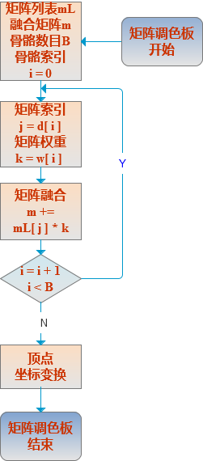
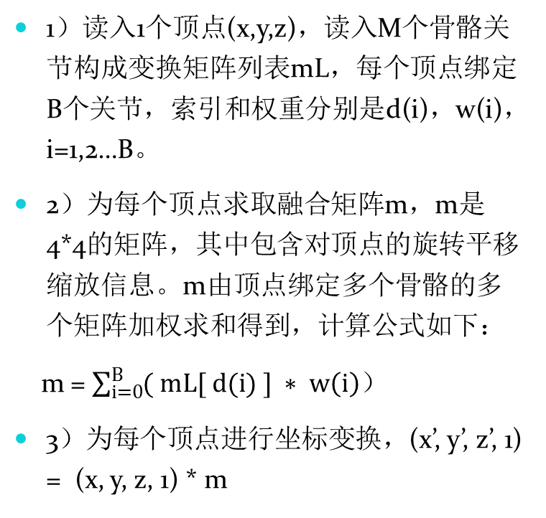
矩阵调色板算法
1）读入1个顶点(x,y,z)，读入M个骨骼关节构成变换矩阵列表mL，每个顶点绑定B个关节，索引和权重分别是d(i)，w(i)，i=1,2…B。
2）为每个顶点求取融合矩阵m，m是4*4的矩阵，其中包含对顶点的旋转平移缩放信息。m由顶点绑定多个骨骼的多个矩阵加权求和得到，计算公式如下：
m = $\sum_{i=0}^{B}{( mL[ d(i) ] ∗ w\left(i\right)）}$
3）为每个顶点进行坐标变换，(x’, y’, z’, 1) = (x, y, z, 1) * m

Slide 21
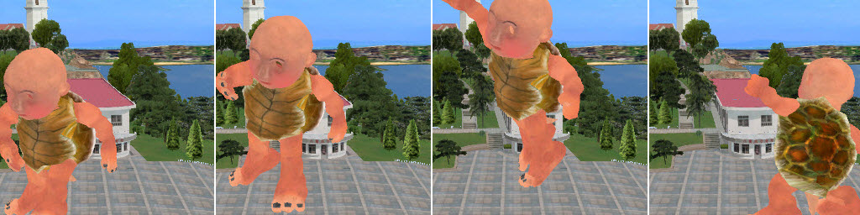
时间分布 -CPU传统并行
串行
并行
Notes:
骨骼动画渲染

Slide 22
并行加速比 -CPU传统并行
最优

Slide 23
时间分布与加速比 -CPU OpenCL并行
串行
OpenCL
SSE
52%
288%
155%
最优

Slide 24
OpenCL vs SSE
16组数据的OpenCL并行加速比
16组数据的SSE并行加速比
顶点 骨骼 | 25k | 100k | 400k | 1600k
1 | 1.9 | 1.9 | 3.4 | 2.7
2 | 3.4 | 6.2 | 7.9 | 7.6
3 | 3.9 | 7.2 | 8.0 | 8.3
4 | 4.5 | 7.7 | 8.7 | 9.1
顶点 骨骼 | 25k | 100k | 400k | 1600k
1 | 1.4 | 1.2 | 1.2 | 1.1
2 | 2.4 | 3.3 | 3.0 | 3.1
3 | 2.4 | 3.6 | 3.4 | 3.4
4 | 2.6 | 4.2 | 4.0 | 4.0

Slide 25
OpenCL vs SSE
16组数据的OpenCL相对SSE加速比增幅
Notes:
OpenCL相对SSE的加速比增幅在33%~179%之间，平均增幅106%，即OpenCL是SSE的2倍。
并且性能优势随模型复杂度的提升而稳定线性增长。
数据量越大，越能发挥OpenCL的并行加速优势。

Slide 26
OpenCL vs SSE
OpenCL相对SSE的加速比增幅在33%~179%之间，平均增幅106%，即OpenCL是SSE的2倍。
并且性能优势随模型复杂度的提升而稳定线性增长。
数据量越大，越能发挥OpenCL的并行加速优势。

Slide 27
OpenCL vs SSE
骨骼动画并行算法OpenCL和SSE的全面对比表
 | 加速比 | 内存 /点 | CPU % | 渲染 画质
单线程 | 1 | 68 Bytes | 25% | 无变形
SSE | 3.3 | 68 Bytes | 100% | 同上
OpenCL | 6.2 | 100 Bytes | 30% | 同上
Notes:
骼动画算法OpenCL性能将近达到SSE的2倍，也付出了一些额外的代价。
除了性能，本文对OpenCL和SSE的内存占用量、CPU占用率、GPU占用率、渲染画质 等其它4方面 做了全面的对比观测

Slide 28
OpenCL vs SSE
通过全面对比观测得知，OpenCL相比SSE叠加OpenMP，以1.5倍内存换取2倍性能，并且CPU占用率下降70%。
同时GPU占用率和渲染画质基本不变，画面没有变形。
由此可见，研究人员可以放心地采用OpenCL挖掘CPU的并行能力，代价小且不会引进副作用或新的隐患。

Slide 29
时间分布与加速比 -GPU

Slide 30
高端CPU与低端GPU
高端CPU（Intel i7 870）
低端GPU（NVIDIA Geforce GTS 250）
Notes:
在骨骼动画加速这个案例上，GPU的加速性能总是不如CPU。
主要原因是GPU计算受限于内存与显存之间的数据传输带宽，数据传输时间开销抵消了处理器加速效果，
而CPU不需要这份开销，所以高端CPU的并行性能可以超过中低端GPU。

Slide 31
目录
绪论
通用并行计算
骨骼动画矩阵调色板并行算法
柏林噪声风场扰动粒子系统并行算法
总结和展望
虚拟现实平台多任务并行

Slide 32
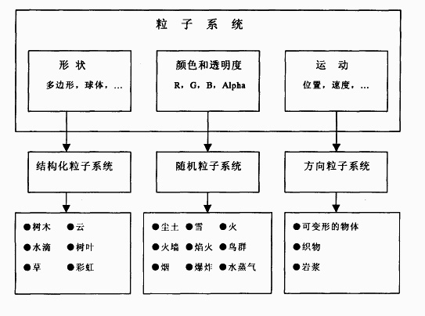
喷泉粒子系统模拟

Slide 33
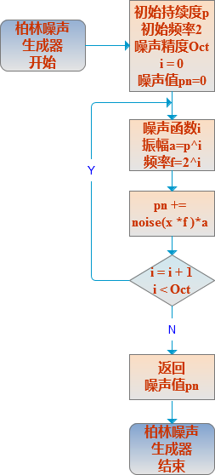






柏林噪声风场扰动
Notes:
可并行部分包括计算顶点和重置顶点，比例总共达到70%

Slide 34
OpenCL并行
同样基于OpenCL，GPU性能却比CPU高出6~30倍；
随着粒子数增多，GPU并行加速比持续增长，运算量越大，GPU越能发挥并行加速能力；
随着粒子数增多，
CPU并行加速比先增再降。

Slide 35
目录
绪论
通用并行计算
骨骼动画矩阵调色板并行算法
柏林噪声风场扰动粒子系统并行算法
总结和展望
虚拟现实平台多任务并行

Slide 36
多任务并行——同粒度多节点
设定粒子数为1万，在CPU上加速比是1.9，在GPU上加速比是13，两者之间的比率是：0.13比0.87。如果有多个粒子系统，按照13%与87%的比率分配给CPU和GPU。
假设有N个节点，CPU和GPU分配节点的个数分别是N*0.13和N*0.87。

Slide 37
多任务并行——不同粒度多节点
1）对于粒子数目为1万的节点粒度情况，在CPU上加速比是1.9，在GPU上加速比是13；
2）对于粒子数目为10万的节点粒度情况，在CPU上加速比是3.4，在GPU上加速比是65；
如果有多个粒子系统，假设粒度一和粒度二各10个，对于粒度一的10个，按0.13比0.87的比率分配给CPU和GPU各1和9个；
对于粒度二的10个，按0.05比0.95的比率分配给CPU和GPU各0和10个。

Slide 38
目录
绪论
通用并行计算
骨骼动画矩阵调色板并行算法
柏林噪声风场扰动粒子系统并行算法
总结和展望
虚拟现实平台多任务并行

Slide 39
研究内容
评价模型
并行计算性能评价
动画并行
多套方案的设计、实现、对比
SSE；GLSL、CUDA；OpenCL；
喷泉并行
柏林噪声模拟风场
OpenCL CPU vs GPU
五套并行方案交叉互评
映射原则
充分挖掘CPU和GPU之间设备并行潜能
多任务 多设备
Notes:
模型
并行计算性能评价
五套并行方案

Slide 40
创新点
骨骼动画CUDA
脱离依赖 3D API
GPU CUDA加速比 vs CPU serial: 4.4
vs CPU SSE: 2.5
骨骼动画OpenCL
脱离依赖NV GPU
CPU OCL加速比
vs CPU serial: 3.9
vs CPU SSE: 1.5
喷泉粒子OpenCL
CUDA移植到OpenCL
OCL加速比
CPU vs serial: 3.4
GPU vs serial: 65

Slide 41
不足与展望
虽然本文初步从系统的角度研究了多任务异构协同并行计算，但任务数量还局限在少数环节。——拟寻找更多个有待执行并行计算的潜在环节，采用本文方法执行并行优化。
本文还对Web并行计算作了前期探索，但没有完整的研究案例。——研究WebCL这一类似OpenCL的Web并行技术。
在系统应用方面，本文尚未将研究重点角色动画与工程应用需求对接形成专业系统。——拟专注动画行业子系统，结合Kinect体感设备。
Notes:
寻找更多个有待执行并行计算的潜在环节，采用本文方法执行并行优化；
研究WebCL这一类似OpenCL的Web并行技术；
专注动画行业子系统，结合Kinect体感设备；

Slide 42
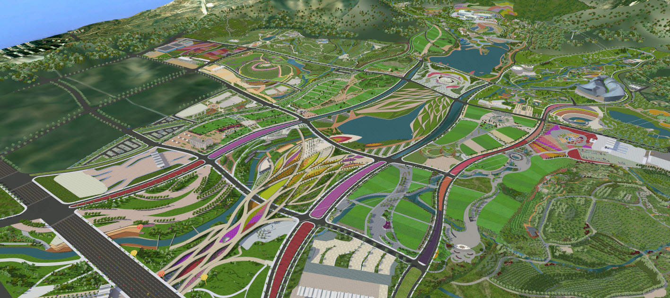
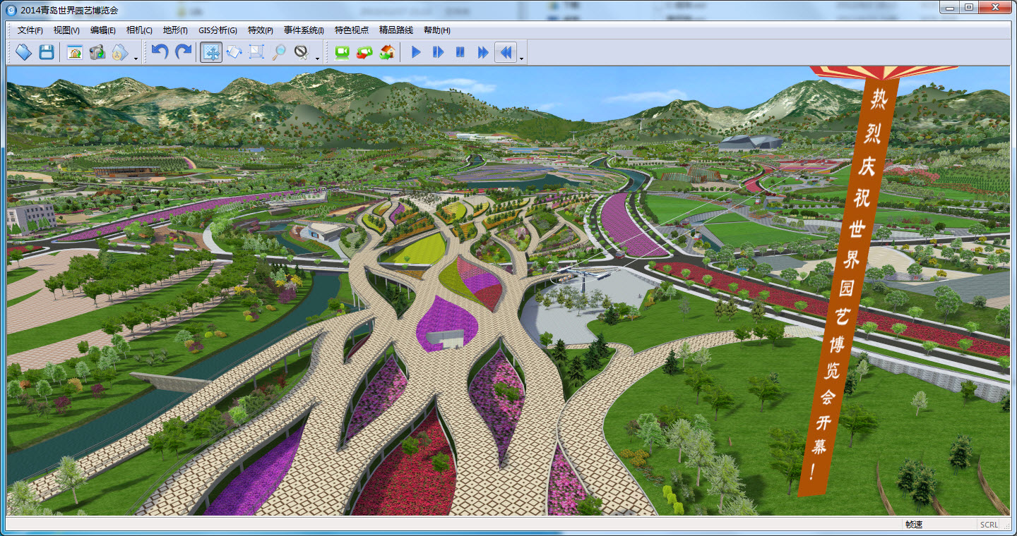
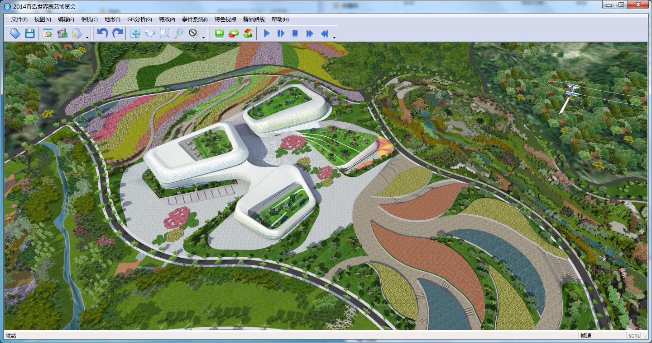
附录：项目-青岛世园
Notes:
园艺：青岛2014 （世界 博览会）
详细：俯瞰全貌、鲜花大道（入口）、主题馆

Slide 43
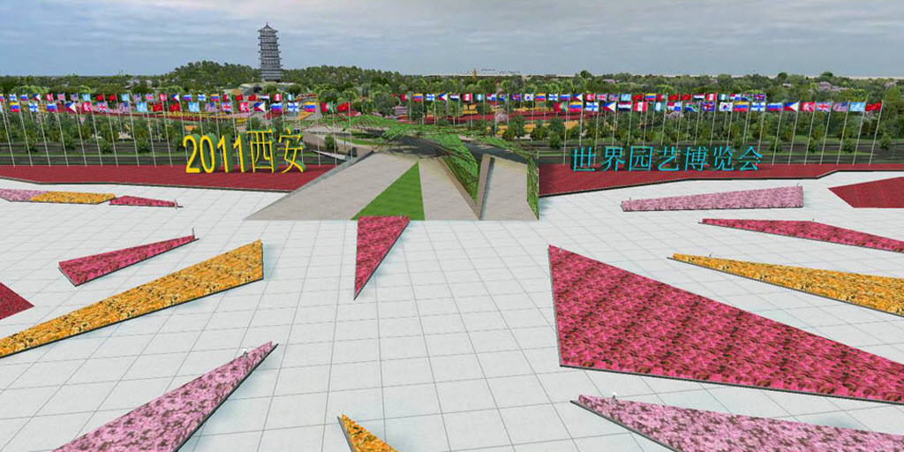
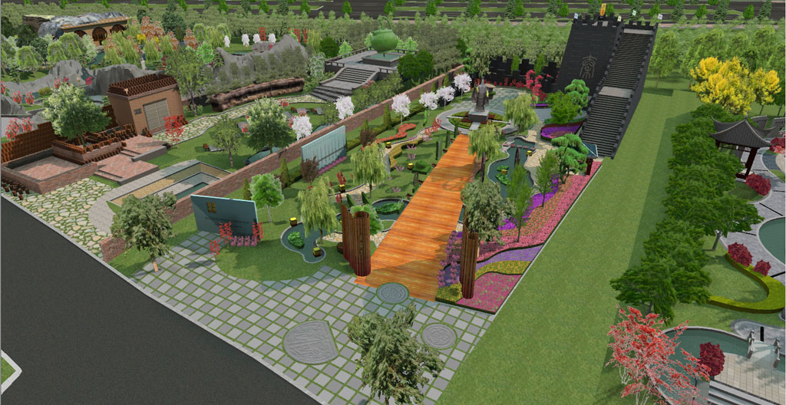
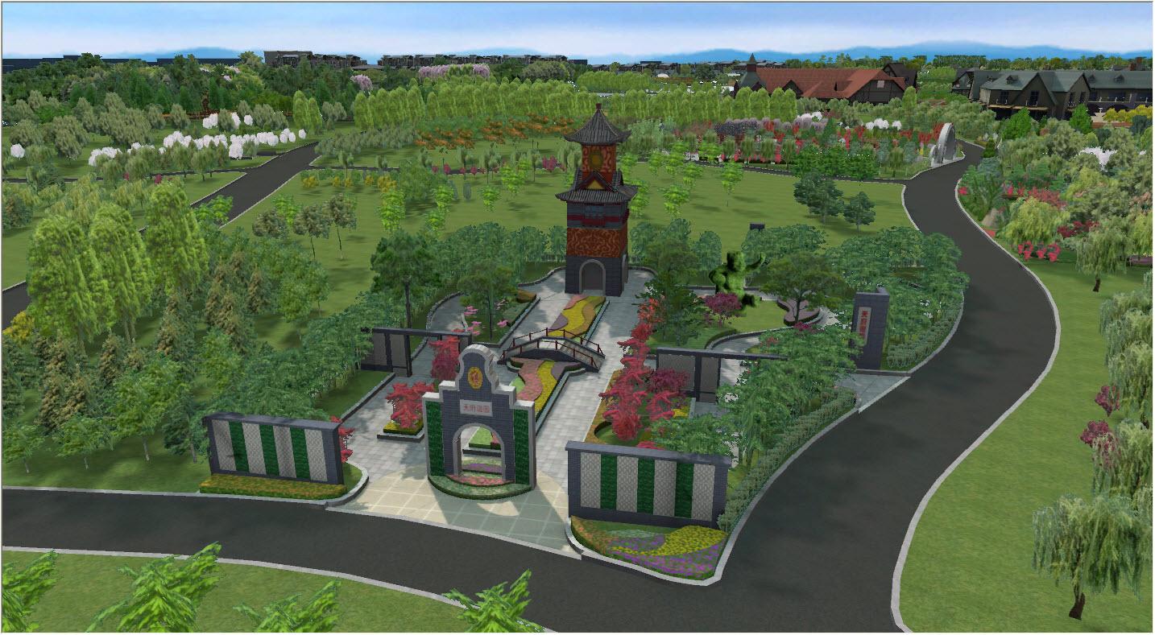
附录：项目-西安世园
Notes:
园艺：西安2011（世界 博览会）
详细：入口、西安（咸阳 秦始皇故都）、成都（天府锦园）

Slide 44
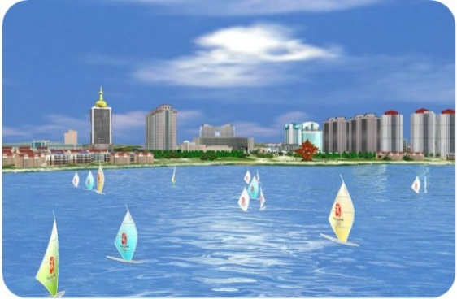
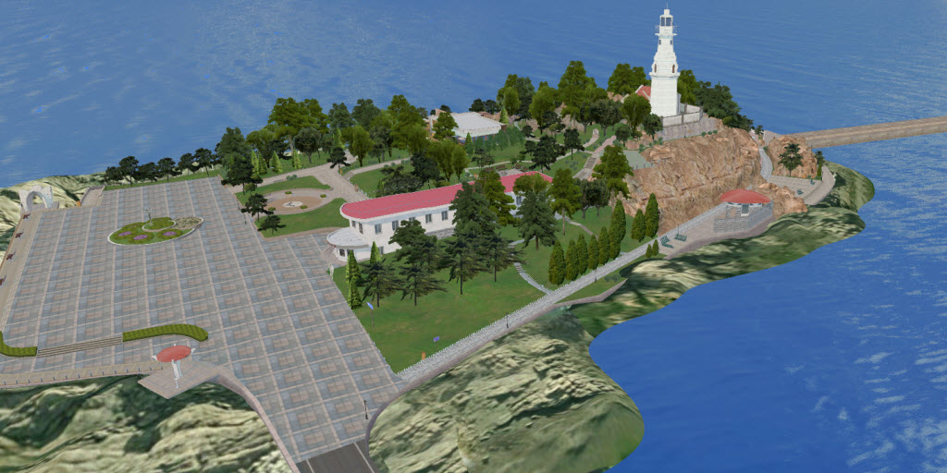
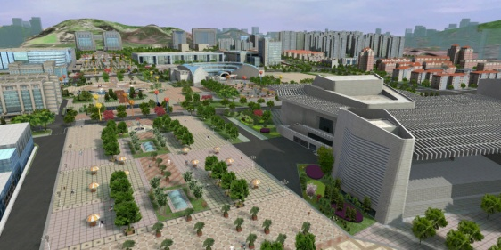
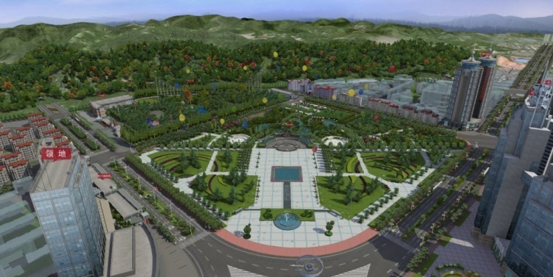
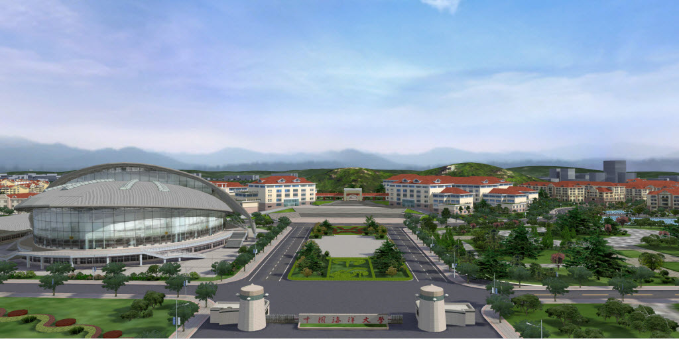
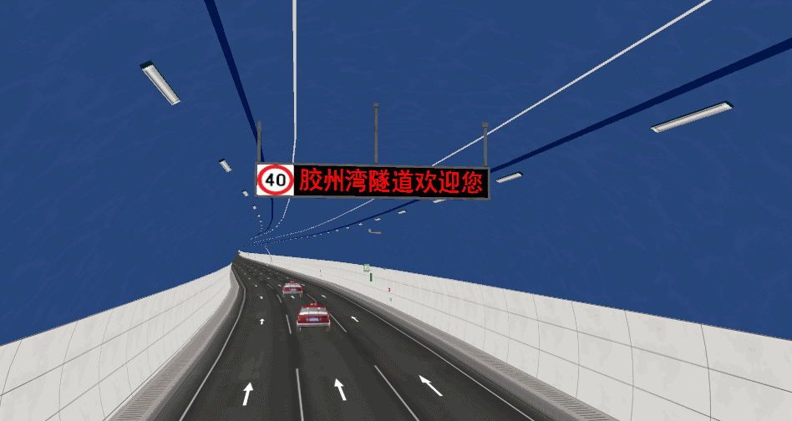
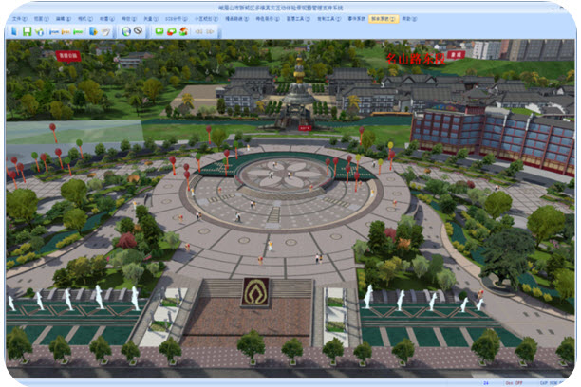
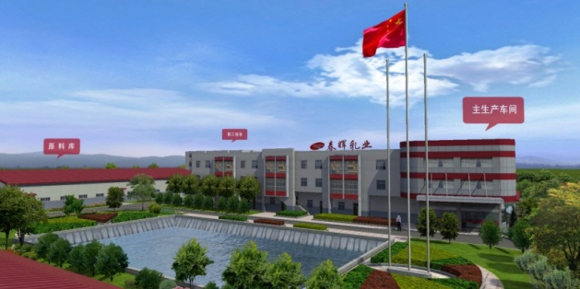
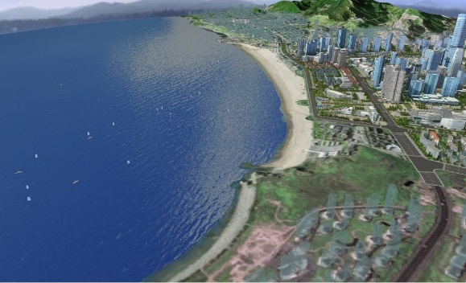
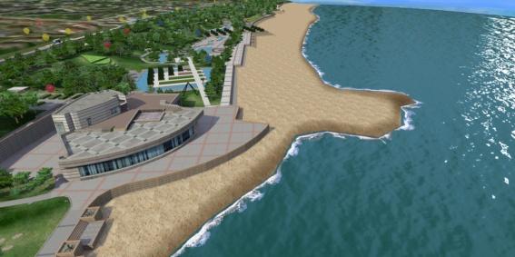
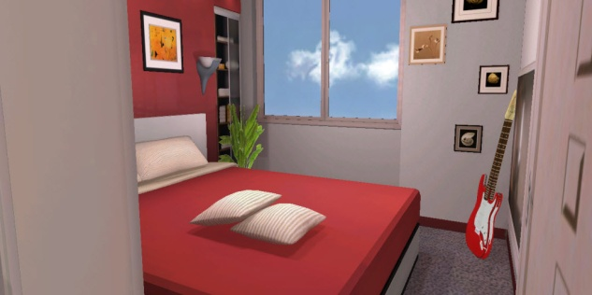
附录：项目-其它
Notes:
海洋：五四奥帆、小青岛、石老人、雕塑园
小区：崂山乐山CBD、峨眉山(景区)、春晖乳业(基地)
密闭：无锡小胡山滨（室内）、青岛胶州湾海底（隧道）
校园：海大

Slide 45
附录：论文
Shousheng LIU, Ge CHEN, Chunyong MA, Yong HAN. GPGPU Acceleration for Skeletal Animation - Comparing OpenCL with CUDA and GLSL. Journal of Computational Information Systems. 2014, 10(16)
刘寿生, 陈戈, 马纯永, 韩勇. 从SSE到OpenCL：多核CPU上骨骼动画并行算法对比研究. 系统仿真学报. 2014.
黄宝香, 韩勇, 刘寿生, 李文庆, 陈戈. 多维动态噪声信息的可视化研究. 中国海洋大学学报(自然科学版). 2011(z1).
李文, 马纯永, 刘寿生, 张涛, 陈戈. 虚拟城市仿真平台日照分析方法的研究和实现. 计算机技术与发展. 2010(11).
边少君, 陈戈, 刘寿生, 马纯永, 王华江. 海底隧道三维仿真监控系统的研究与实现. 计算机工程与设计. 2012(12).

Slide 46
附录：其它
软件著作权
1) 世界园艺博览会三维虚拟仿真展示系统（登记号：2013R11L185576）
2) 基于VR-GIS的城市噪声可视化评价系统（登记号：2011SR030443）
3) 面向VR-GIS平台的3DSMAX模型导出插件系统（登记号：2010SR027931）
专利
陈戈, 马纯永, 李文, 刘寿生, 陈勇. 一种基于金字塔模型的海量地形绘制网格裂缝消除算法. 中国, G06T 17/50, 专利号: 2008102020076, 2010.

Slide 47
谢谢！
首先我要感谢辅导我完成论文的两位指导老师——陈戈教授和马纯永博士。
感谢陈戈教授在研究生期间为我和其他同学搭建了一个科研和实践的软硬件平台。
本文实验过程中陈老师还专门支持购置新实验设备，适时关注实验和论文的每个环节，帮我平衡方向。
在我毕业论文的整个撰写过程中，马纯永博士给我提供了很多技术上的帮助和精神上的鼓励。
谢谢其他师长同学，包括张淑军、邵宝民、韩老师等。
谢谢跟我同甘共苦的父母和妹妹，以及其他关心我帮助我的人。

